Slide 1



Система автоматизированного взвешивания с ИИ

Slide 2



Система построена на принципе чтения веса с контроллера весов и распознаванию номерных знаков с камер

Slide 3







Для кого подходит решение?
Карьеры
Элеваторы
С/Х
предприятия
Полигоны
ТБО

Slide 4
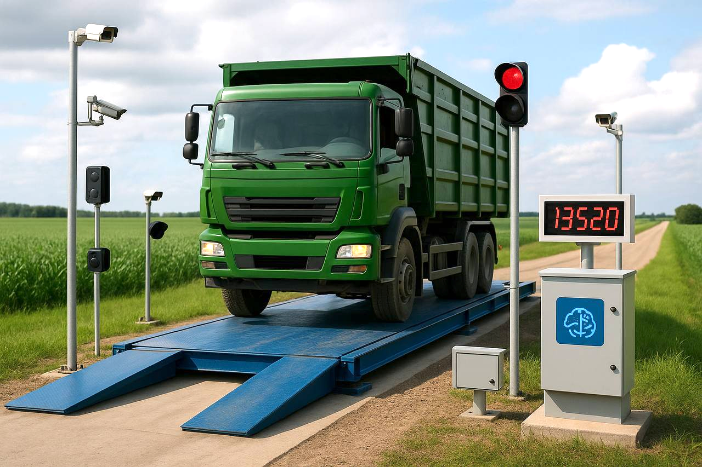
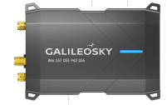
Элементы системы:
  светофор для управления движением (опционально)
  камеры за пределами весов (фронтальная и тыловая)
  звуковой сигнал для водителя
  2 парктроника
  контроллер Galileosky для сбора данных и фиксации событий
  ИИ-сервис распознавания для госномеров и весовых табло
1
1
2
2
3
3
4
4
5
6
5
6
6

Slide 5

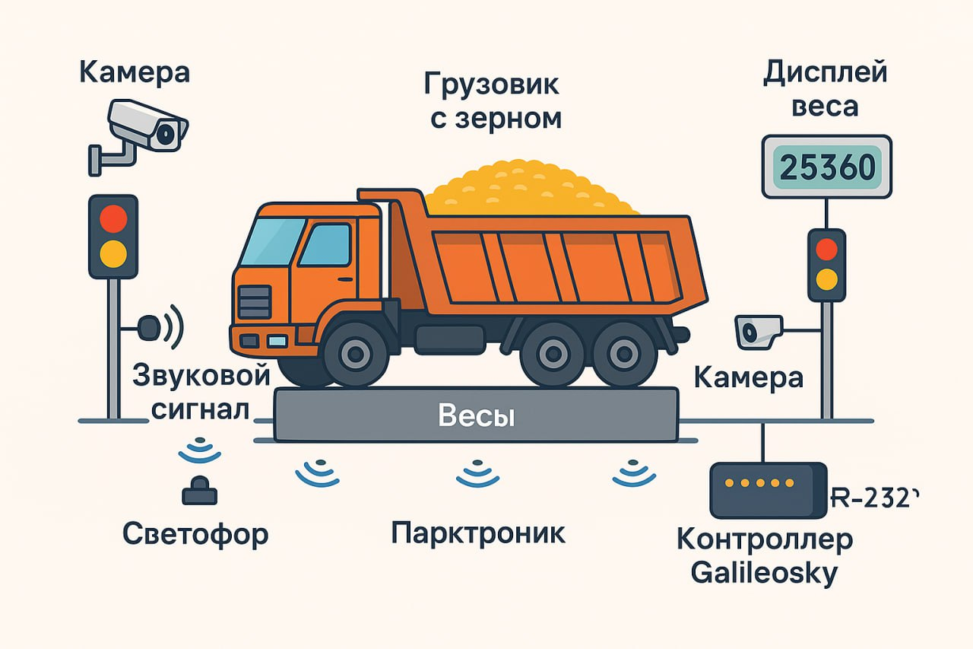
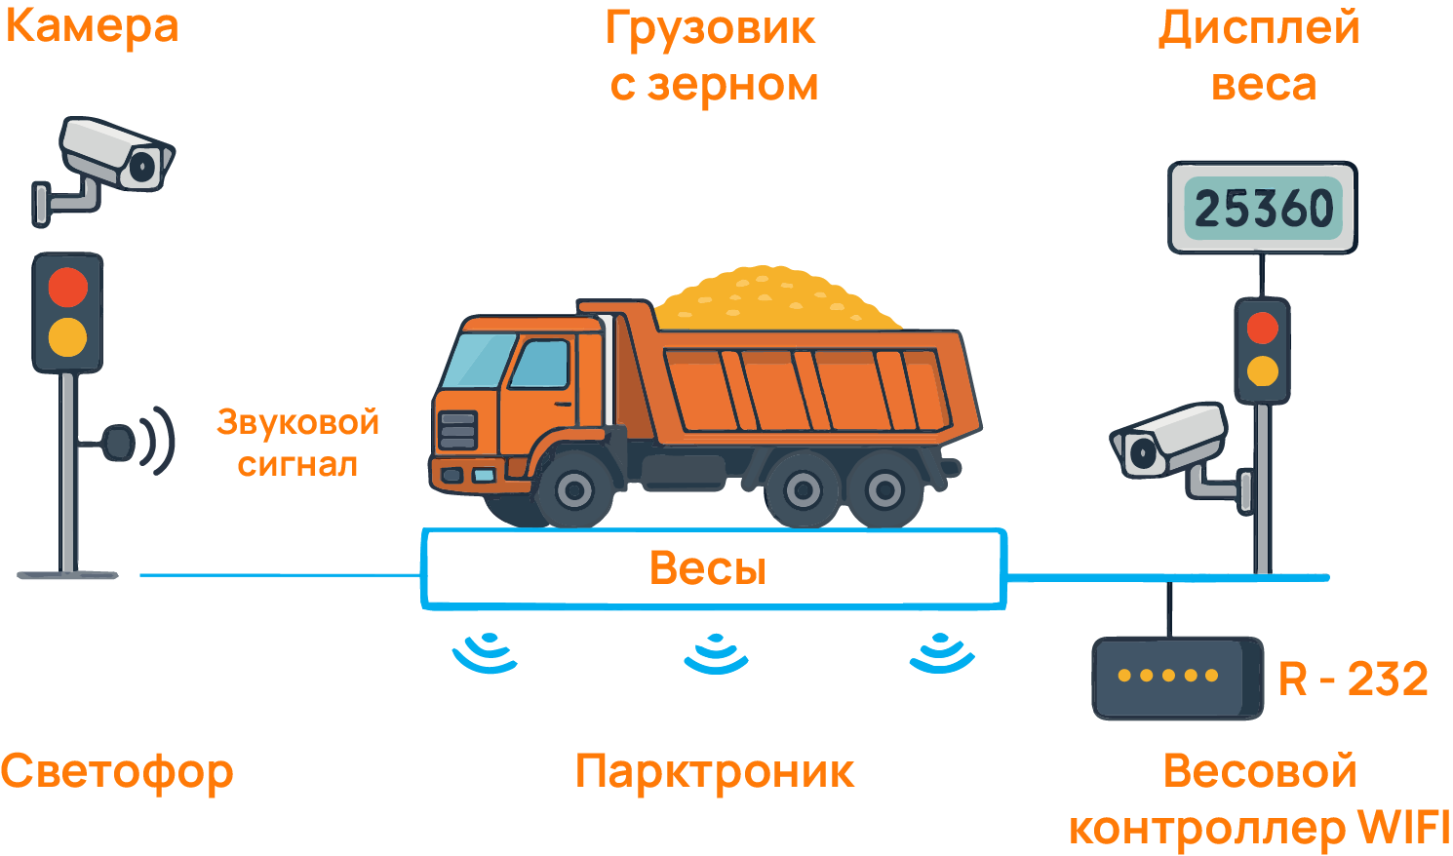

Slide 6

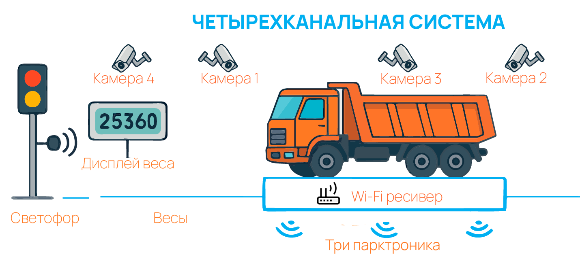

Slide 7

Схема взаимодействия

Slide 8
Каждое взвешивание включает:
госномер (распознанный ИИ)
вес (брутто или тара)
фото фронтальное и тыловое
фото табло весов
дата и время
отметка «сработал парктроник»
статус светофора

Slide 9
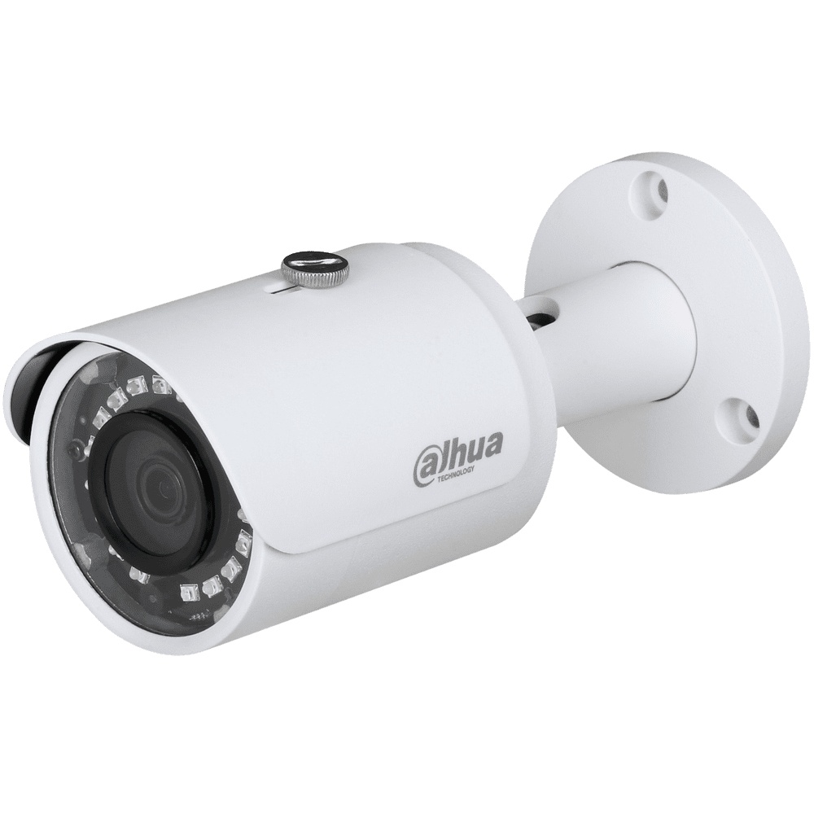
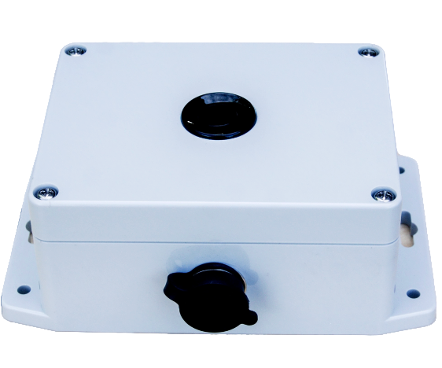
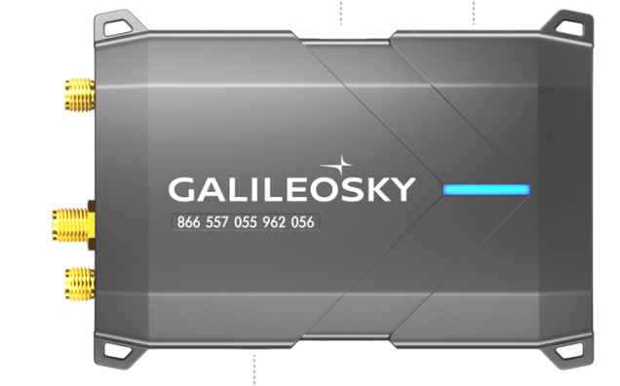
Комплекс умного контроля Exzotron
Exzotron Bot – облачная платформа
Обеспечивает полный цикл видеоконтроля и автоматизации операций с транспортом:
от контроля въезда / выезда и стоянки до юридически значимого взвешивания.
Система работает в режиме онлайн через Wi-Fi парктроник и IP-камеры.
Парктроник
Терминал
IP-камера
Exzotron ParkNet
GALILEOSKY 10 LTE
Dahua

Slide 10


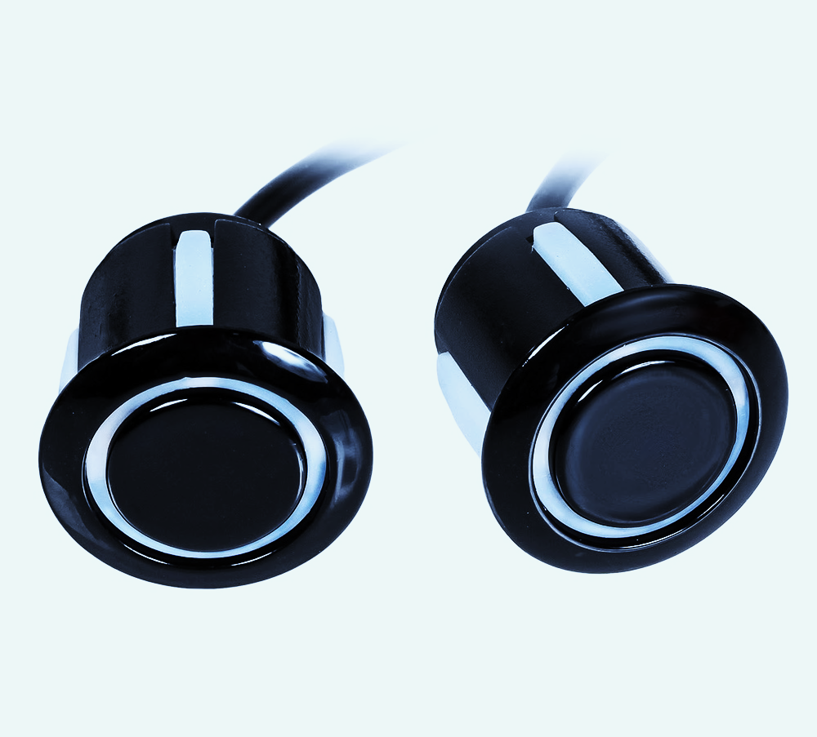
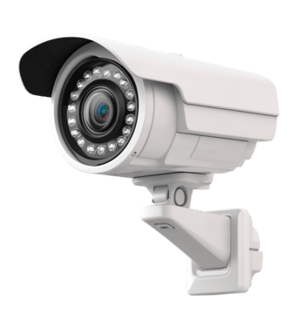


считывание данных весов по RS-232
поддержка разных протоколов (Easy Logic) для совместимости с весами разных производителей
прием сигналов от парктроников и объединение их с весовыми данными в единую запись
ПАРКТРОНИКИ
Установлены в зоне весов, примерно за 2 м от краев платформы
GALILEOSKY 10 LTE
Фиксирует момент въезда на весы и полную остановку на стоп-линии
КАМЕРЫ
Установлены на расстоянии 2–3 м. от весов, обеспечивают одинаковый угол обзора для любых транспортных средств (короткий грузовик, длинная фура, прицеп)
СВЕТОФОР
При остановке автомобиля на стоп-линии переключается в красный режим, блокируя дальнейшее движение до завершения процедуры
ДИСПЛЕЙ ВЕСОВ
Отображает текущий вес. Камера фиксирует показания дисплея в момент остановки автомобиля

Slide 11
Алгоритм работы
Автомобиль заезжает на весовую платформу
Парктроники фиксируют движение до стоп-линии
Звучит сигнал
и светофор переключается
на красный
Камеры фиксируют фронтальное и тыловое фото автомобиля
Терминал Galileosky считывает вес
и фиксирует момент остановки
Автомобиль останавливается
После фиксации светофор переключается на зелёный. Автомобиль покидает весовую
Дополнительно производится фото табло весов
Данные отправляются на сервер и проходят ИИ-анализ

Slide 12
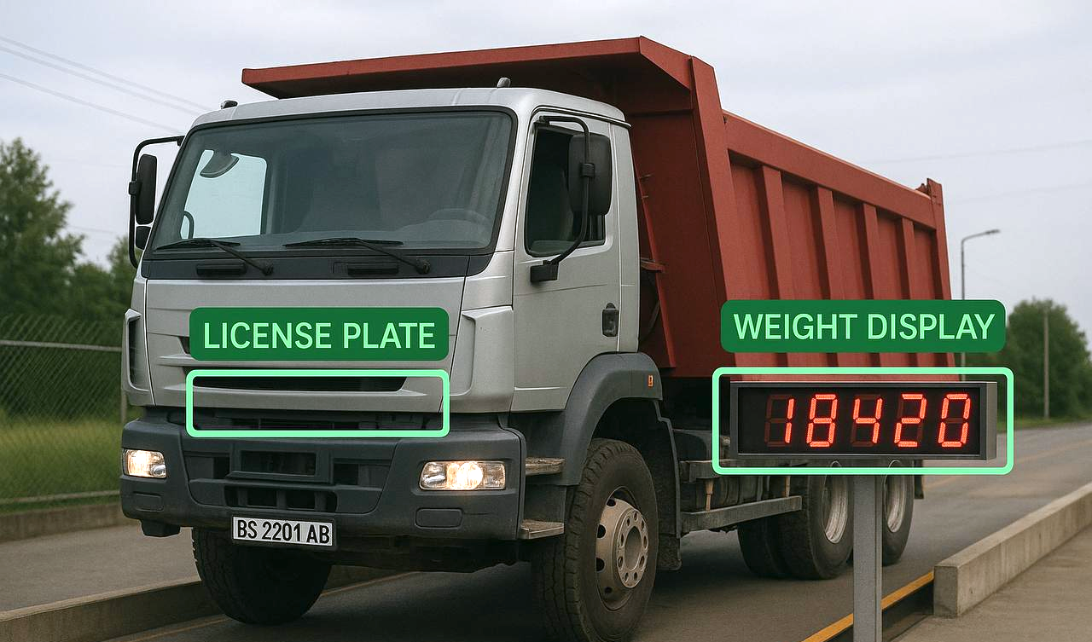
Модуль ИИ-анализа
Система автоматически распознает:
  Государственные регистрационные номера автомобилей
  Значения на весовом таблом
1
2
2
1

Slide 13
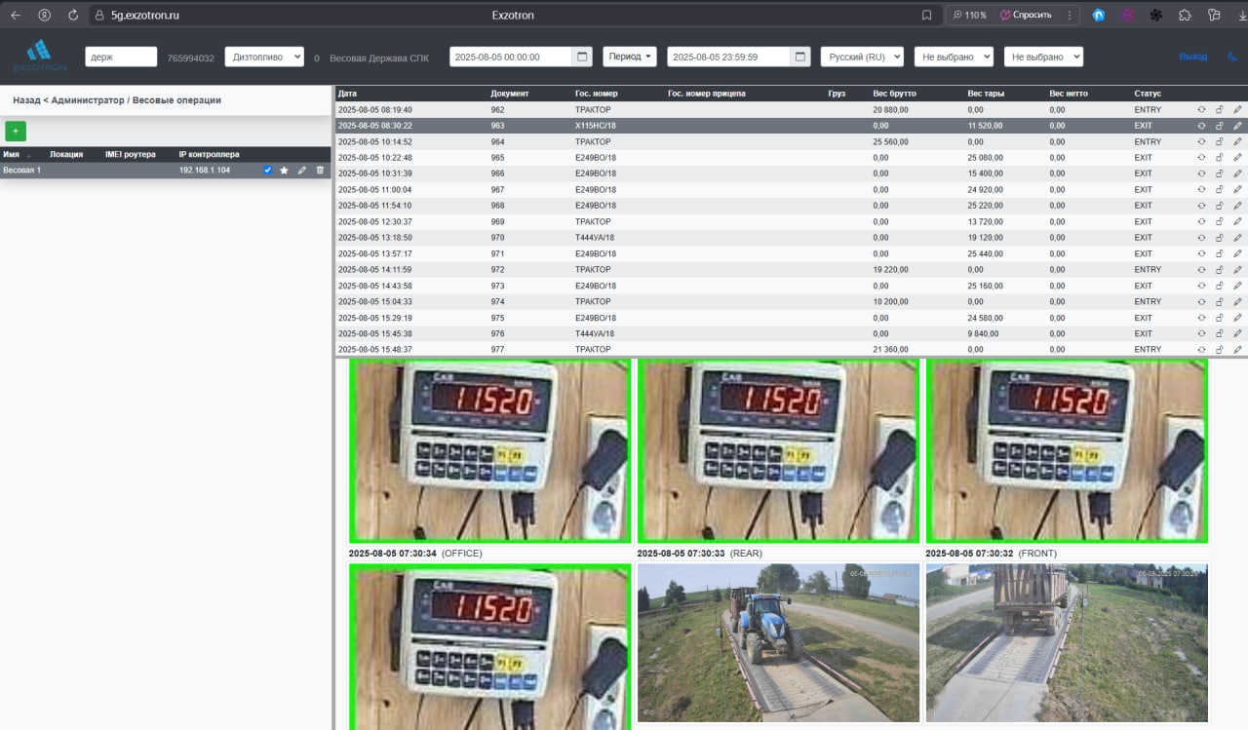

Slide 14
Модуль ИИ-анализа
Используется нейросетевая модель (OCR + распознавание номеров)
Данные передаются в формате JSON с полями: номер автомобиля, вес, ссылка на фото.
Проверка достоверности — не менее 95% уверенности на каждое распознавание
Система делает до 3 повторных попытки, если есть сомнения
Все фото сохраняются в архиве и привязываются к результатам распознавания
Таким образом, мы получаем юридически значимую фиксацию:
номер автомобиля + фото + вес в момент остановки

Slide 15

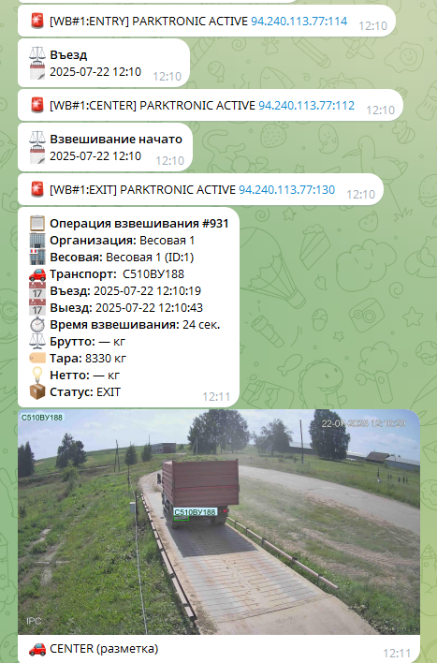
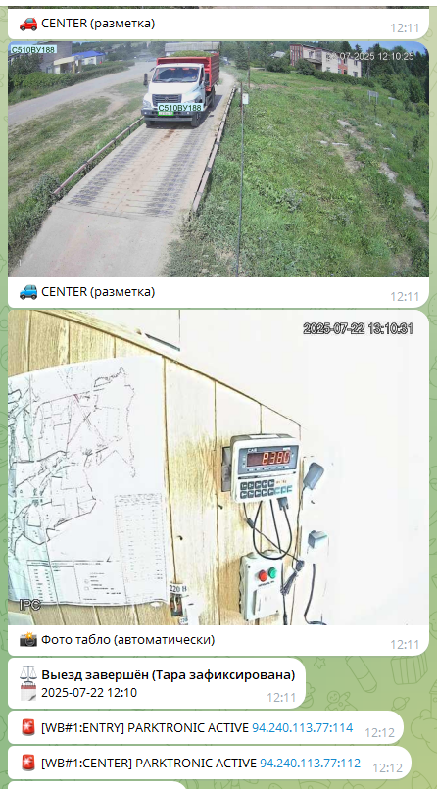
Контроль с помощью Exzotron_Bot
Вместо ручной настройки – .подключение группы
Клиент добавляет сотрудников
Консультант помогает вести учет
Мониторинг параметров :
время начала и окончания операции
длительность операции
масса
номер ТС
тип груза

Slide 16
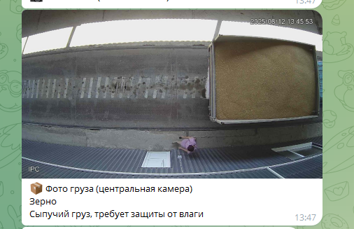
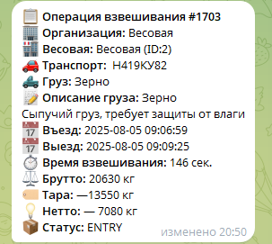
Контроль с помощью Exzotron_Bot
Exzotron_Bot распознает тип груза «на лету»
Финальный отчет по каждой операции

Slide 17
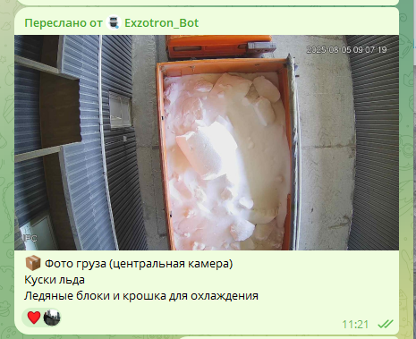
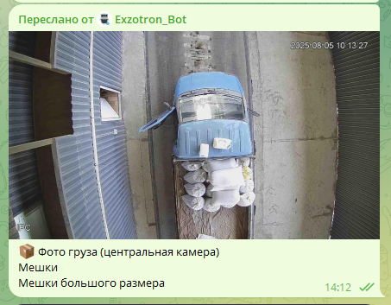
Фотофиксация номера и груза

Slide 18
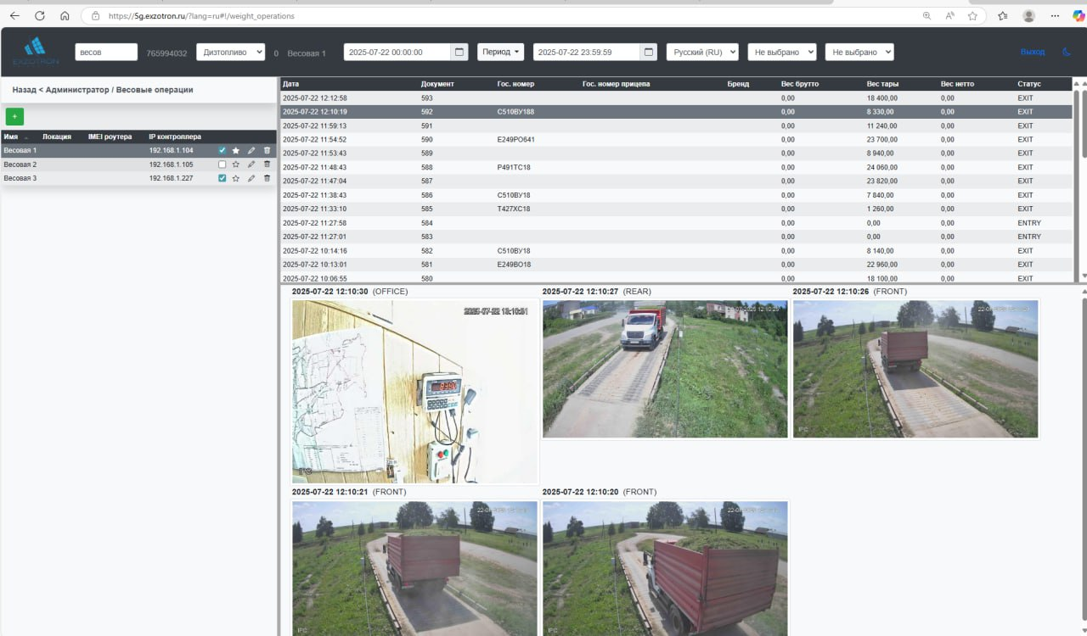
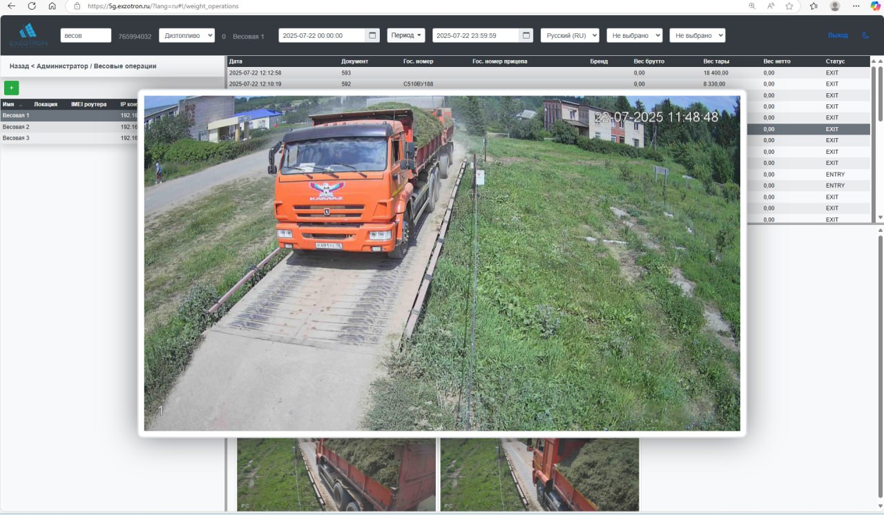
Web-интерфейс Exzotron_Bot
Данные по каждой операции
Просмотр фотоотчета
Интеграция с 1С
Контроль из любой точки

Slide 19
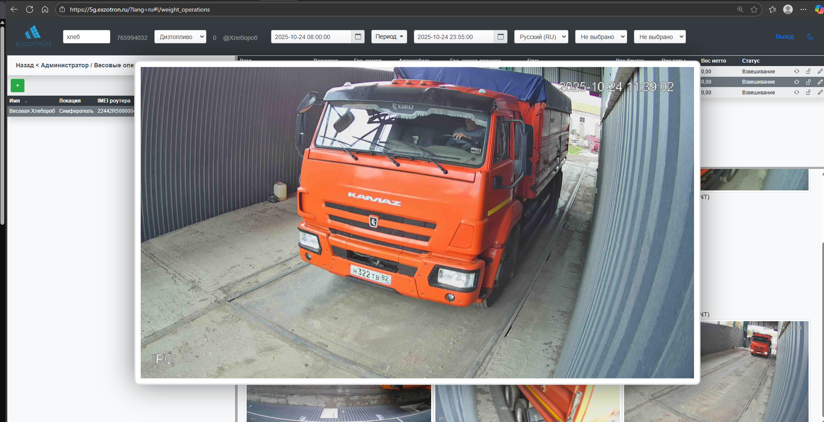
WEB интерфейс

Slide 20
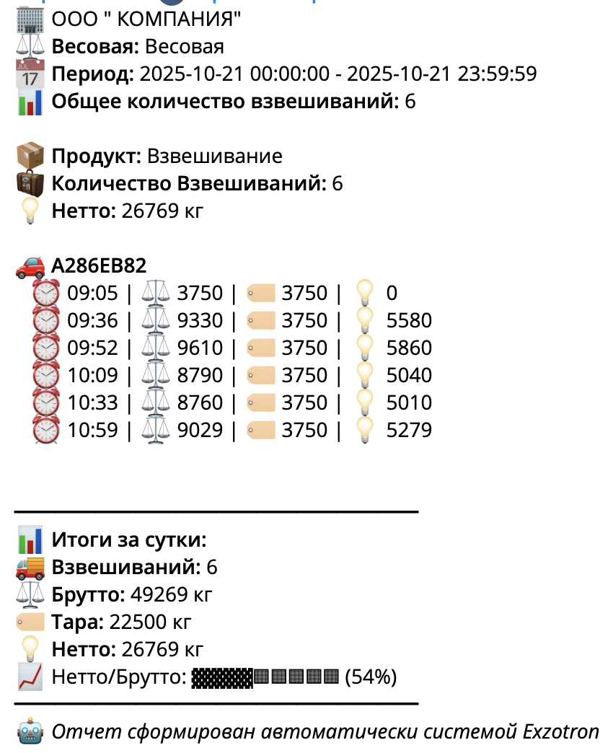
Итоговый отчет по весовой

Slide 21
Что входит в комплект
Камера Dahua DH-IPC-HFW2449SP-S-IL-0360B
Прибор спутникового мониторинга Galileosky10 LTE
Маршрутизатор Mikrotik hAP ac2
Коммутатор Dahua DH-PFS3106-4ET-60
Экзотрон ParkNet – контроллер парктроника (ультразвуковой датчик / Wi-Fi)
Монтажный комплект №35 щита управления весовой
Экзотрон SignalNet – контроллер светофора и шлагбаума (Wi-Fi)
Светофор плоский двухсекционный Т.8.1 200мм, (220В)
Карта памяти промышленная microSDHC Kingston, 32 Гб

Slide 22
Комплекс умного контроля Exzotron
Преимущества новой схемы
✅ Гарантированная фиксация автомобиля в одной точке
✅ Исключение ошибок при распознавании
✅ Универсальность для любого типа автомобилей
✅ Поддержка весового оборудования разных производителей с Easy Logic
✅ Быстрый и надёжный анализ номеров и табло (ИИ-модуль)
✅ Возможно работы бесперебойной работы в оффлайн режиме.

Slide 23
ВАША ВЫГОДА:
от 1 000 000 руб. экономии в год
Контроль приписок, сговора и вывоза материалов в серую
Вместо двух операторов можно содержать одного

Slide 24

Ключевые преимущества видео контроля EXZOTRON
Стоимость интеграции
  В 2 раза ниже*
Скорость установки
  В 3 раза быстрее*
Обучение персонала
От 1 дня доступно каждому**
Эффективность
Сокращение затрат***
* - по сравнению с большинством предложений
** - важно соблюдение простой инструкции
Простота использования
*** - 1) снижение затрат на оператора;
2) абонплата за обслуживание только в те месяцы,
когда идет использование
  Web-интерфейс + телеграм-бот

Slide 25
Система автоматизированного взвешивания с ИИ
exzotron.com
info@exzotron.ru
+7 (978) 701-38-59

